Slide 1
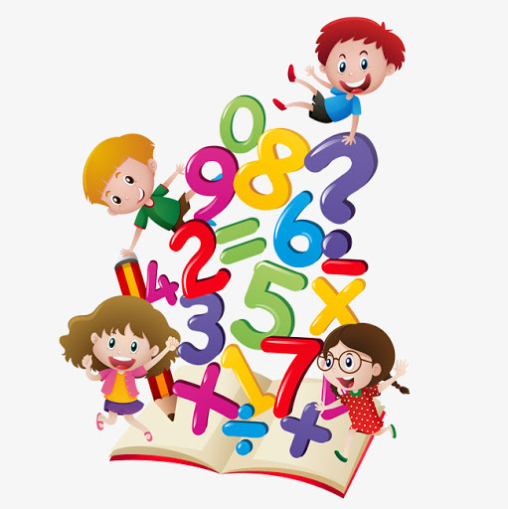
Алгебра
7
класс
Тема:
Решение задач по теме «Способ группировки»
Яшнабадский район. Школа № 161.
Учитель математики Наралиева Ш.Ш.

Slide 2
План урока
Повторение пройденного
Решение задач
Задания для закрепления
1
2
3

Slide 3
Решить самостоятельно:
Вынесите общий множитель за скобки:
Проверьте себя:
1
20n + 5k
5(4n + k)
2
39x – 3y
3(13x – y)
3
18a + 6b – 12c
6(3a + b – 2c)
4
15d – 25k + 5
5(3d – 5k + 1)

Slide 4
ВЫНЕСЕНИЕ ОБЩЕГО МНОЖИТЕЛЯ ЗА СКОБКИ
4x-12x² =
4x
(1-3x)
x²-x =
x
(x- 1)
x³-x² =
x²
(x- 1)
4x³-12x² =
4x²
(x- 3)
12x²-4x³ =
4x²
(3- 4x)

Slide 5
УМНОЖЕНИЕ МНОГОЧЛЕНА НА МНОГОЧЛЕН
(m - n)
(x + c) =
=mx
+mc
-nx
-nc
(a + 3)
(a - 2) =
=a²
- 2a
+ 3a
- 6 =
=a²
+ a
- 6

Slide 6
Решите уравнение:
$$x^{2}−3x=0$$
$$x(x−3)=0$$
$$x=0 или x−3=0$$
$$x=0 или x=3$$
Ответ: $x=0, x=3$

Slide 7
Задание из учебника
№ 360. Разложите намножители
1$) xy^{2}−by^{2}−ax+ab+y^{2}−a$
$$=xy^{2}−by^{2}{+y}^{2}−ax+ab−a=$$
$$=(xy^{2}−by^{2}{+y}^{2})−(ax−ab+a)=$$
$$=y^{2}(x−b+1)−a(x−b+1)=$$
$$(x−b+1){(y}^{2}−a)$$
2$) ax^{2}−ay−bx^{2}+cy+by−cx^{2}$
$$=ax^{2}−bx^{2}−cx^{2}−ay+by+cy=$$
$$=\left(ax^{2}−bx^{2}−cx^{2}\right)−\left(ay−by−cy\right)=$$
$$=x^{2}(a−b−c)−y(a−b−c)$$
$$=(a−b−c){(x}^{2}−y)$$

Slide 8
Задание из учебника
№ 361. Вычислите
1) 139∙15+18∙139+15∙261+18∙261
=(139∙15+18∙139)+(15∙261+18∙261)=
=139 ∙ (15+18)+261 ∙ (15+18)=
=(15+18)∙ (139+261)=33∙400=13200
3) 14,7∙13-2∙14,7+13∙5,3-2∙5,3
=(14,7∙13-2∙14,7)+(13∙5,3-2∙5,3)=
=14,7∙ (13-2)+5,3 ∙ (13-2)=
=14,7∙ 11+5,3 ∙ 11=
11∙(14,7 +5,3)=
11∙20=220

Slide 9
Задание из учебника
№ 362. Найдите значение выражения
1$) 5a^{2}−5ax−7a+7x$ при $x=−3, a=4$
$\left(5a^{2}−5ax\right)−\left(7a−7x\right)=$
$$5a\left(a−x\right)−7\left(a−x\right)=$$
$=\left(a−x\right)\left(5a−7\right)$
$\left(4−\left(−3\right)\right)\left(5∙4−7\right)=$
$\left(4+3\right)\left(20−7\right)=$
$7∙13=91$

Slide 10
Задание из учебника
№ 362. Найдите значение выражения
3$) a^{2}+ab−5a−5b$ при $a=6,6 b=0,4$
${(a}^{2}+ab)−(5a+5b)$
$=a(a+b)−5(a+b)$
$= (a+b)(a−5)$
$\left(6,6+0,4\right)\left(6,6−5\right)=$
7$∙1,6=11,2$

Slide 11
ЗАДАНИЯ ДЛЯ ЗАКРЕПЛЕНИЯ
№ 360 (2, 4)
№ 361 (2, 4)
Стр. 109

Slide 12
Разложите на множители:

